Slide 1
기획

Slide 2
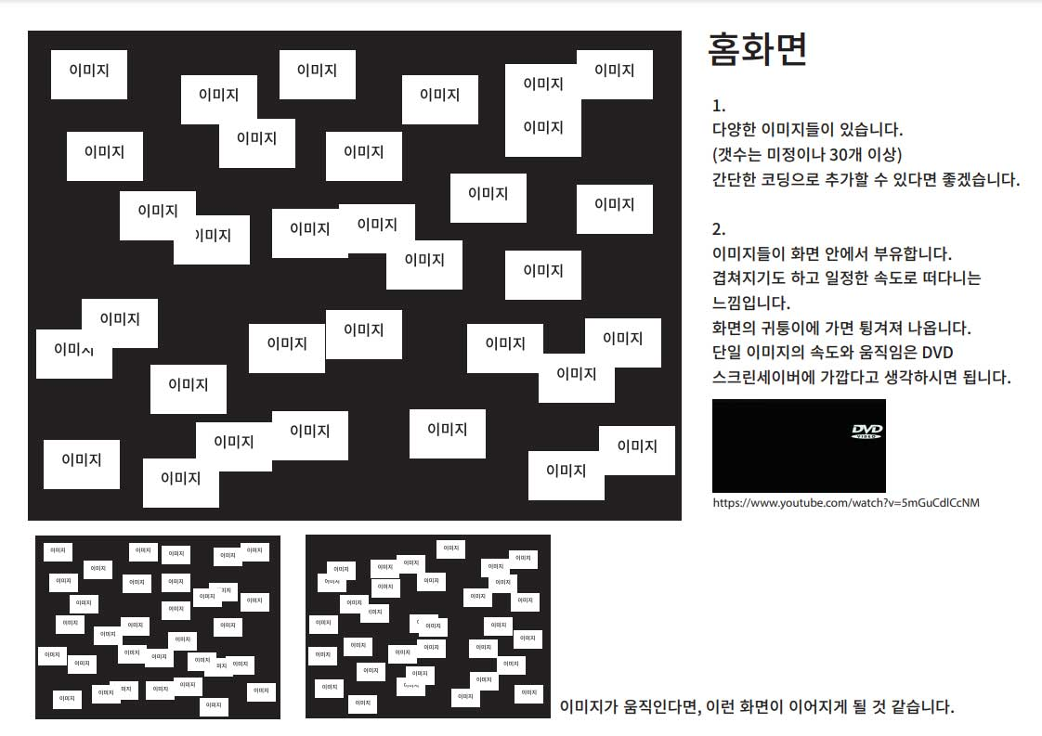
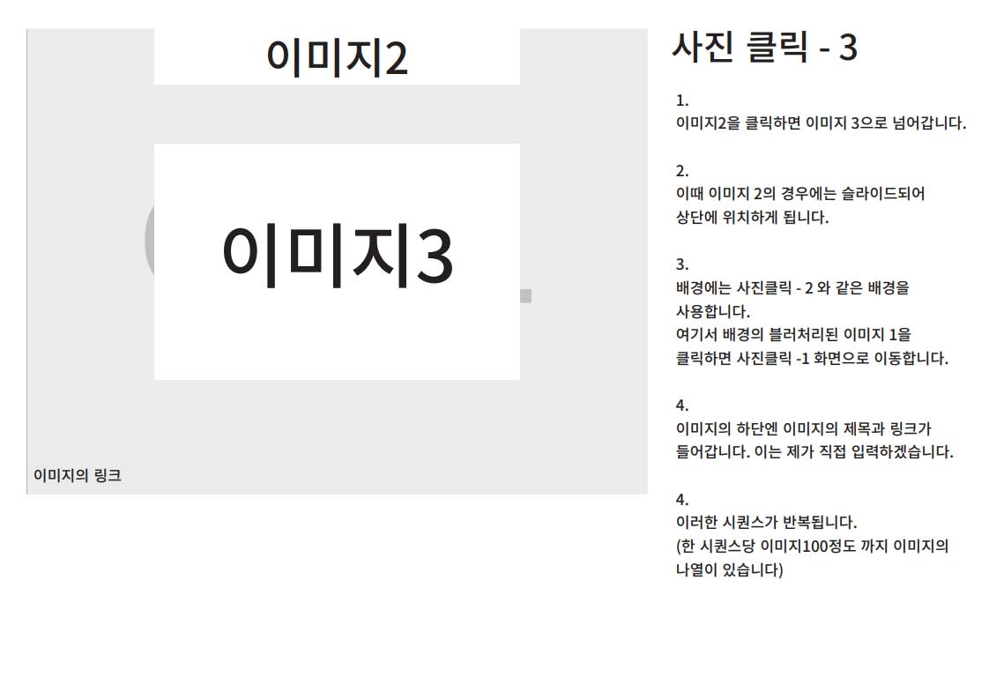
홈화면과 사진클릭 화면의 로고이미지 개수가 다른가요?
홈화면에 나오게 할 이미지는 선택한 것만 보여지게하고, 사진클릭 화면은 모든 이미지가 다 나오는 방식일까요?

Slide 3
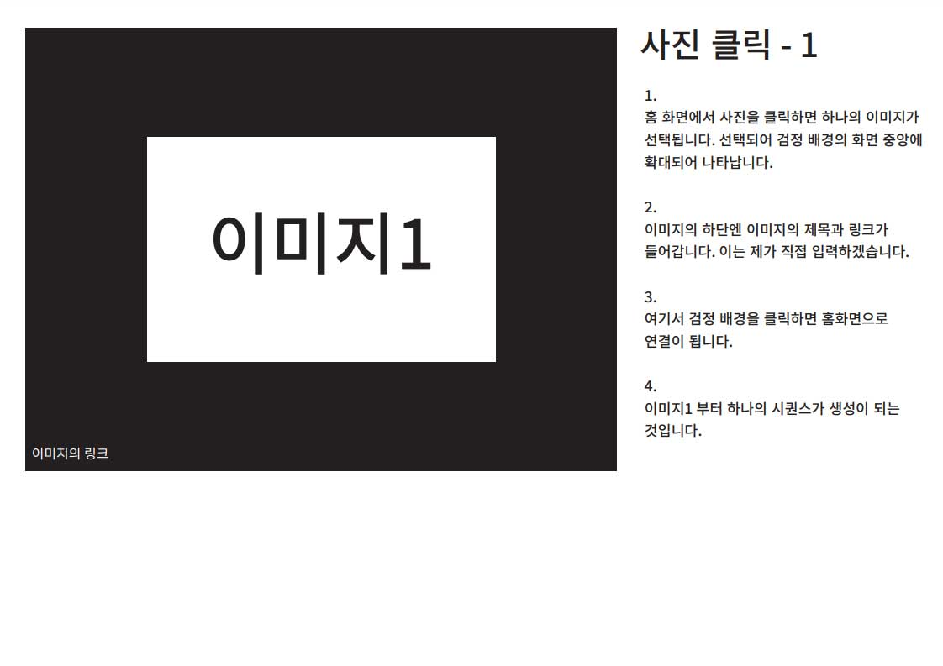
이미지의 제목에 링크가 걸리나요?
이미지의 제목과 링크는 html에서 입력하실 수 있게 해드리면 될까요?
이미지의 링크 이 텍스트의 역할이
무엇인가요?

Slide 4
기획2

Slide 5
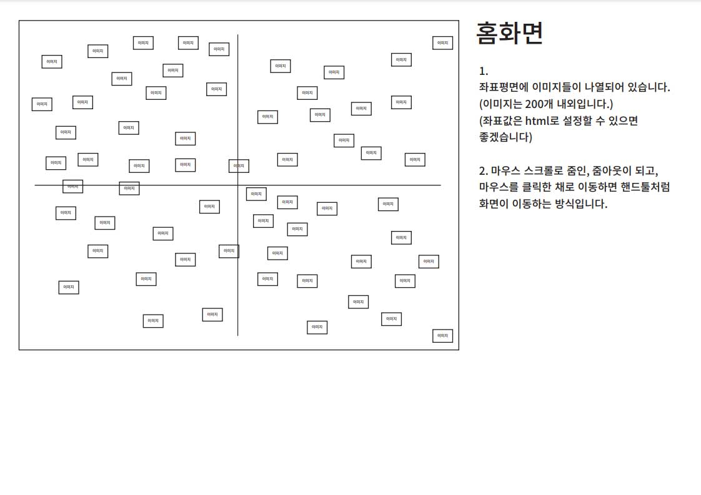
2
1
이 영역이 2배로 확대되는 것으로 예상됩니다.
처음 화면에 진입 했을 때 는 번과 번 중 어느 zoom으로 보여져야 하나요?
아니면.. 1.5배?... 1.2배?...
1
2

Slide 6
직접 입력하실 계획인신가요? 랜덤한 위치값을 생성시킬 수 도 있습니다.

Slide 7
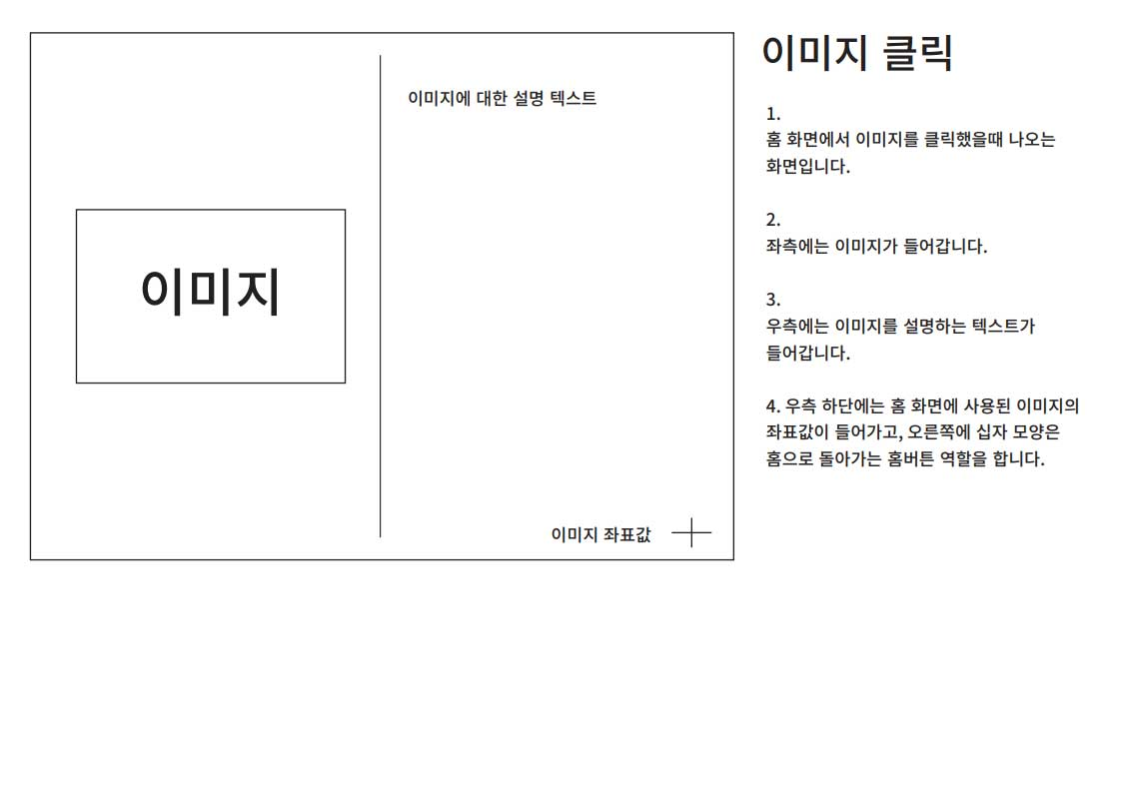
이미지에 대한 설명 텍스트는
텍스트로만 나오면 되나요?
제목이 있고, 내용이 있다거나..
리스트라 거나..
이미지 좌표값 이 텍스트의 역할이
무엇인가요?

